Slide 1
Yapay Zeka Etiği
7. HAFTA
Dr.Öğr.Üyesi Tülay TURAN tulayturan@mehmetakif.edu.tr

Slide 2
İçindekiler
Temel Etik Kavramlar
Yapay Zeka ve Toplumsal Etkiler
Yapay Zekada Adalet ve Önyargı
Mahremiyet ve Veri Güvenliği
Sorumluluk ve Hesap Verebilirlik
Yapay Zeka ve İnsan Hakları
Yasal Düzenlemeler ve Standartlar
Sonuç ve Tartışma

Slide 3
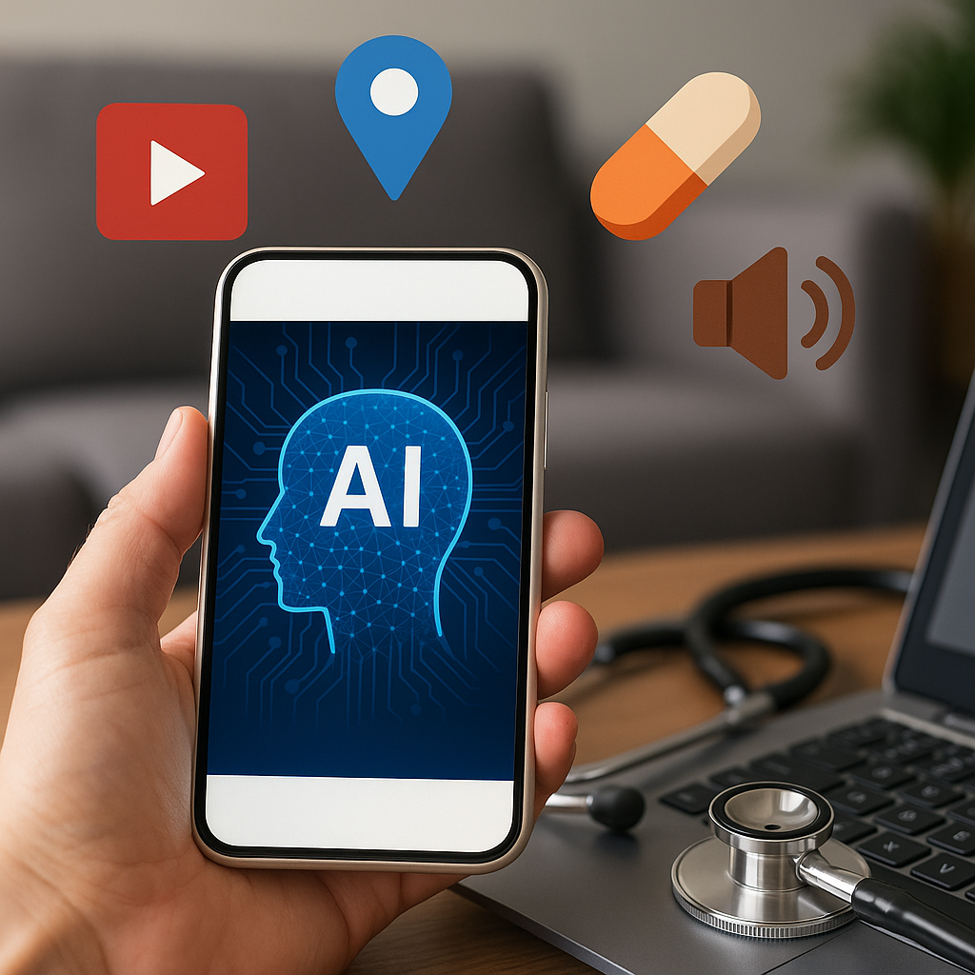
1. Giriş
Yapay zekâ, artık sadece bilgisayar bilimcilerinin tartıştığı bir konu değil; hayatımızın her alanına nüfuz etmiş bir teknoloji. Akıllı telefonlardaki öneriler, bankacılık işlemlerindeki dolandırıcılık tespitleri, sağlıkta erken teşhis uygulamaları ve hukukta dava analizi sistemleri, yapay zekânın günlük yaşamımıza nasıl etki ettiğini gösteriyor. Bu kadar güçlü bir teknolojinin sadece faydalarını değil, aynı zamanda yaratabileceği riskleri de konuşmak zorundayız.

Slide 4
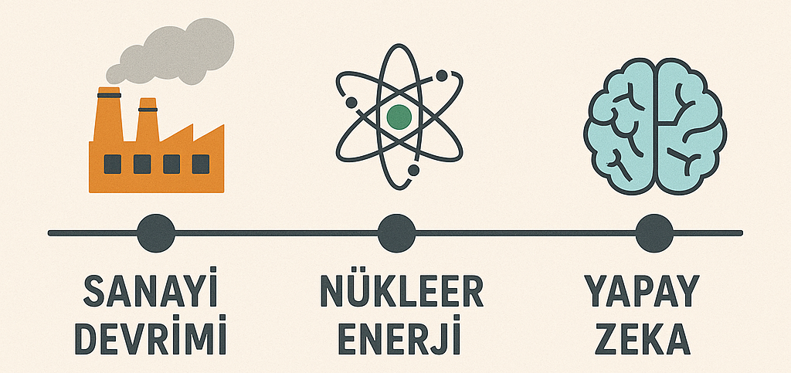
1. Giriş
Tarih bize gösteriyor ki her teknolojik devrim, etik sorular doğurmuştur: Sanayi Devrimi işçi hakları tartışmalarını, nükleer enerji güvenlik kaygılarını, internet ise mahremiyet ve dezenformasyon sorunlarını gündeme getirmiştir. Bugün de benzer şekilde, yapay zekâ hem umut verici fırsatlar hem de karmaşık etik ikilemler ortaya çıkarıyor.

Slide 5
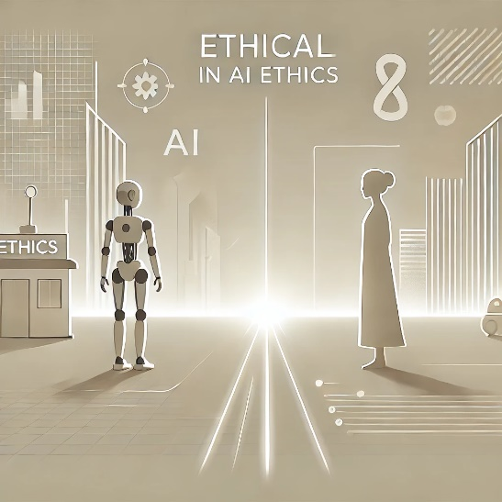
2. Temel Etik Kavramlar
Etik ve ahlak arasındaki farkı anlamak bu tartışmalar için önemlidir. Ahlak, toplumların değer yargılarını ifade ederken; etik bu değerlerin felsefi temellerini sorgular. Örneğin bir toplumda “adil olmak” ahlaki bir değer olabilir, etik ise “adalet nedir, hangi koşullarda sağlanır?” sorusuna cevap arar.

Slide 6

2. Temel Etik Kavramlar
Teknolojide etik karar verme, yalnızca teknik doğrulukla sınırlı değildir. Bir algoritmanın verimli çalışması yeterli değildir; aynı zamanda adil, şeffaf ve sorumlu olması gerekir. Bu noktada evrensel etik ilkeler yol gösterici olur: adalet, zarar vermeme, sorumluluk ve özgürlük. Örneğin, bir sağlık uygulaması sadece doğru teşhis koymakla kalmamalı, aynı zamanda hasta mahremiyetini de korumalıdır.

Slide 7
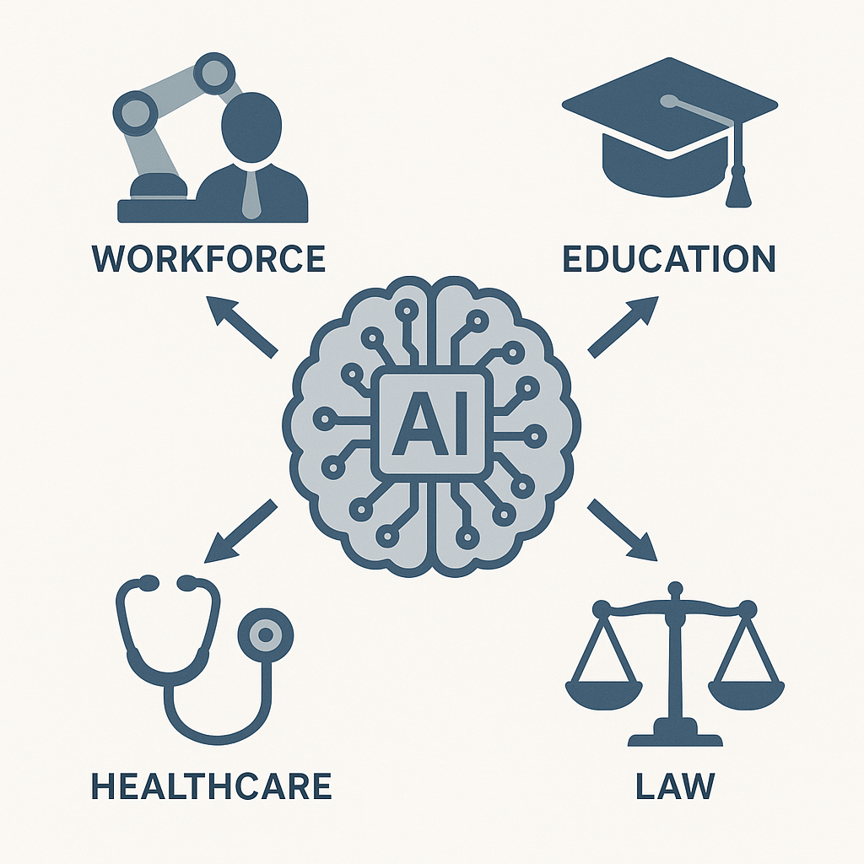
3. Yapay Zeka ve Toplumsal Etkiler
Etik ilkeler, yapay zekânın toplumsal etkileri düşünüldüğünde daha da önem kazanır. Otomasyon bazı işleri ortadan kaldırırken yeni iş kolları doğurur. Bu, çalışanlar için yeniden eğitim ihtiyacını gündeme getirir. YZ, aynı zamanda eğitimde kişiselleştirilmiş öğrenme fırsatları, sağlıkta hızlı teşhis ve hukukta daha şeffaf analizler sunar. Ancak bu fırsatların yanında büyük riskler de vardır: hatalı kararlar, veri güvenliği açıkları veya insan haklarını ihlal eden uygulamalar.

Slide 8
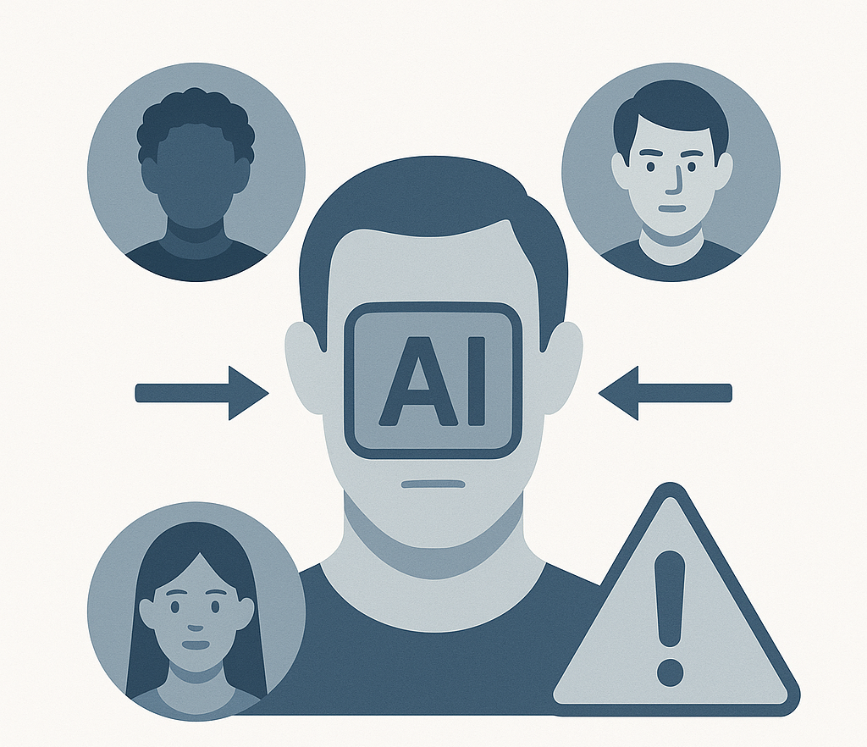
3. Yapay Zeka ve Toplumsal Etkiler
Bu noktada kültürel çeşitlilik ve önyargı tehlikesi devreye girer. YZ sistemleri, beslendikleri verilerdeki önyargıları yansıtarak ayrımcılığa yol açabilir. Örneğin, bir işe alım algoritması geçmişte çoğunlukla erkek çalışanları tercih eden verilerle eğitildiyse kadın adayları bilinçsizce dezavantajlı konuma getirebilir.

Slide 9
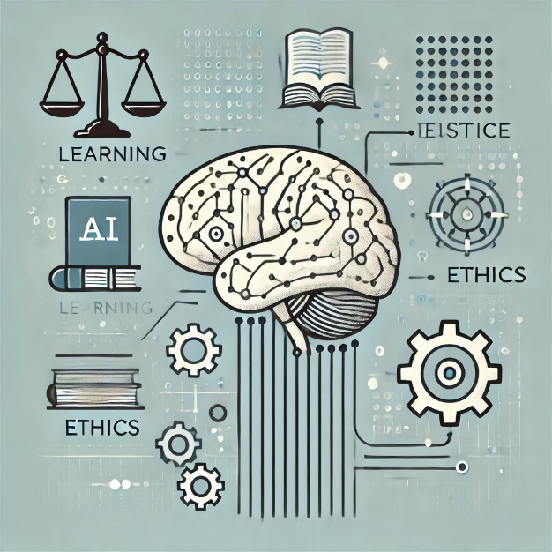
4. Yapay Zekada Adalet ve Önyargı
Adalet, yapay zekâ tartışmalarının merkezindedir. Algoritmik önyargı, verilerdeki dengesizlikten veya yazılımdaki tasarım hatalarından kaynaklanabilir. Bir kredi skorlama sistemi, düşük gelirli mahallelerden gelen başvuruları otomatik olarak düşük puanlayabilir. Bu durum, bireylerin fırsatlara erişimini doğrudan engeller.
Burada temel sorun, verilerin toplumsal geçmişi yansıtmasıdır. Eğer toplumda ayrımcılık varsa, algoritma da bunu yeniden üretir. Bu nedenle yapay zekânın adil olması için yalnızca teknik düzeltmeler değil, toplumsal farkındalık ve düzenli denetim de gerekir.

Slide 10

5. Mahremiyet ve Veri Güvenliği
Önyargı tartışmalarından doğal olarak mahremiyet konusuna geçeriz. Çünkü yapay zekânın öğrenebilmesi için devasa miktarda kişisel veriye ihtiyacı vardır. Akıllı telefon uygulamaları, sosyal medya platformları ve sağlık sistemleri sürekli veri toplar. Eğer bu veriler kötüye kullanılırsa bireylerin özel hayatı ihlal edilir.

Slide 11
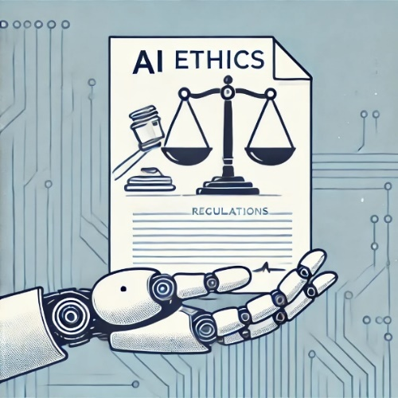
5. Mahremiyet ve Veri Güvenliği
Bu nedenle yasal düzenlemeler kritik rol oynar. Avrupa Birliği’nin GDPR düzenlemesi ve Türkiye’deki KVKK, kişisel verilerin işlenmesinde şeffaflık, rıza ve güvenlik ilkelerini şart koşar. Ancak yasal çerçeveler ne kadar gelişmiş olursa olsun, “gözetim toplumu” tehlikesi her zaman vardır. İnsanlar sürekli izlendiğini hissettiğinde özgürlükler zedelenir.

Slide 12
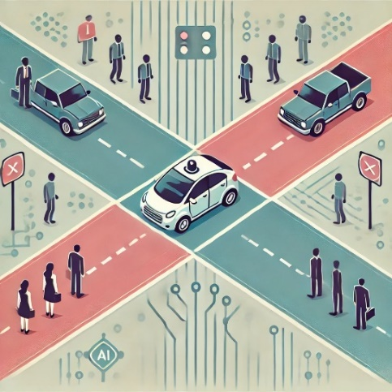

6. Sorumluluk ve Hesap Verebilirlik
Mahremiyet tartışması bizi sorumluluk meselesine götürür. Bir yapay zekâ hata yaptığında kimin sorumlu olacağı hâlâ belirsizdir. Bir otonom araç kaza yaparsa suç yazılımcıya mı, üretici şirkete mi, yoksa yolcuya mı ait olacaktır?

Slide 13

6. Sorumluluk ve Hesap Verebilirlik
Bu sorunun yanıtını zorlaştıran şey, “kara kutu” problemidir. Birçok yapay zekâ modeli nasıl karar verdiğini açıklayamaz. Şeffaflık olmadığında da hesap verilebilirlik mümkün olmaz. Bu nedenle, kritik kararların her zaman insan gözetimi altında olması gerektiği savunulur.

Slide 14
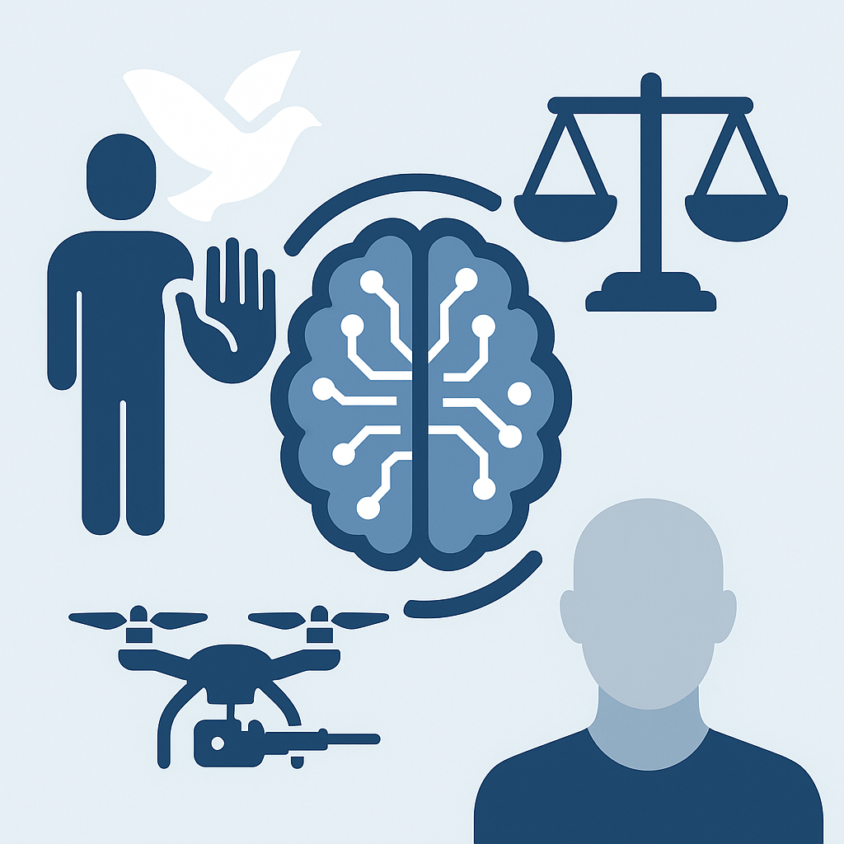
7. Yapay Zeka ve İnsan Hakları
Sorumluluk meselesi, doğrudan insan haklarıyla ilgilidir. Yapay zekâ, insan onurunu ve özgür iradeyi zedelememelidir. Eğer bir algoritma bireylerin davranışlarını sürekli manipüle ederse, özgürlük alanı daralır.
Daha da çetrefilli olan konu, insan hayatını doğrudan etkileyen kararların makinelere bırakılmasıdır. Örneğin otonom silah sistemleri, “öldürme” kararını insan müdahalesi olmadan verebilir. Bu tür uygulamalar, uluslararası hukuk ve insan hakları açısından büyük tartışmalara yol açmaktadır.

Slide 15
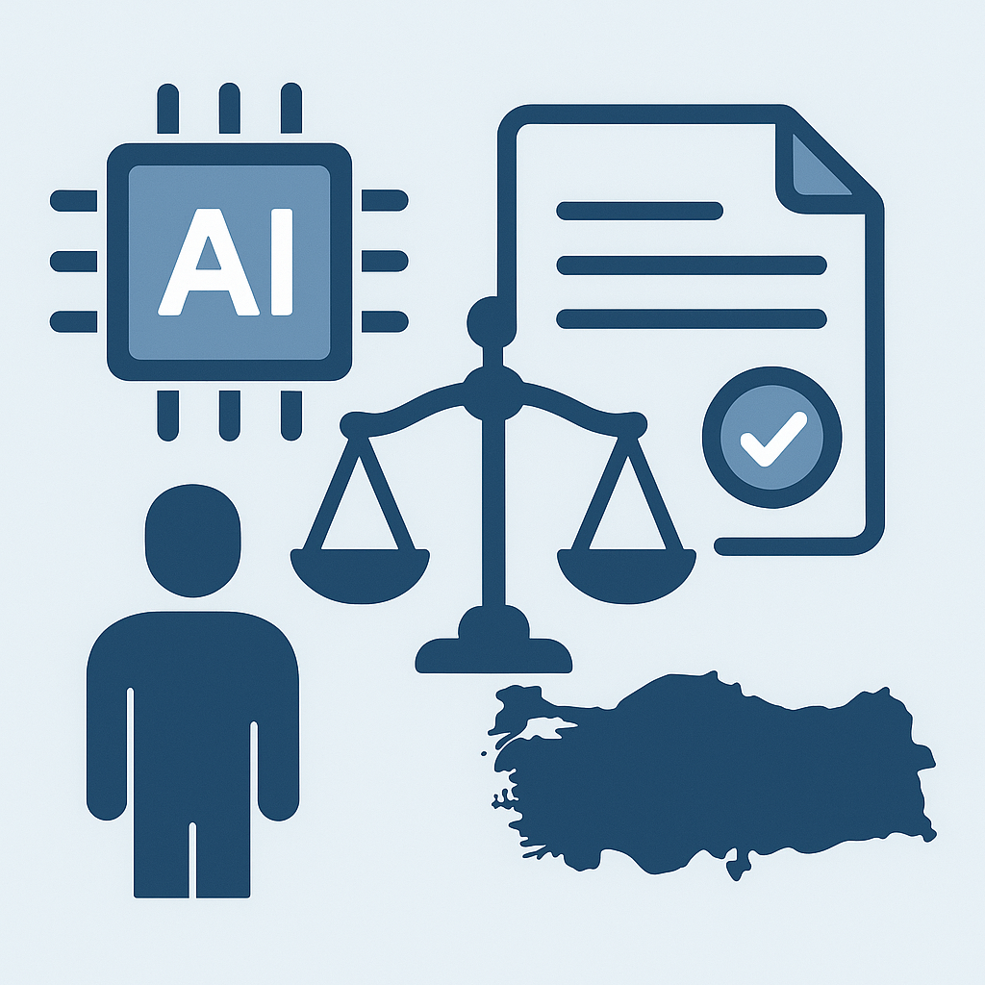
8. Yasal Düzenlemeler ve Standartlar
Bu riskler nedeniyle ülkeler ve uluslararası kuruluşlar yasal düzenlemeler geliştirmektedir. Avrupa Birliği Yapay Zeka Yasası, risk temelli bir yaklaşım getirerek yüksek riskli sistemleri sıkı denetime alıyor. UNESCO ise evrensel ilkeler öneriyor: adalet, şeffaflık, kapsayıcılık ve sürdürülebilirlik.
Türkiye’de henüz yapay zekâya özgü kapsamlı bir yasa yok, ancak KVKK kişisel verilerin korunmasını sağlıyor. Gelecekte daha ayrıntılı düzenlemelere ihtiyaç duyulacağı açık.

Slide 16
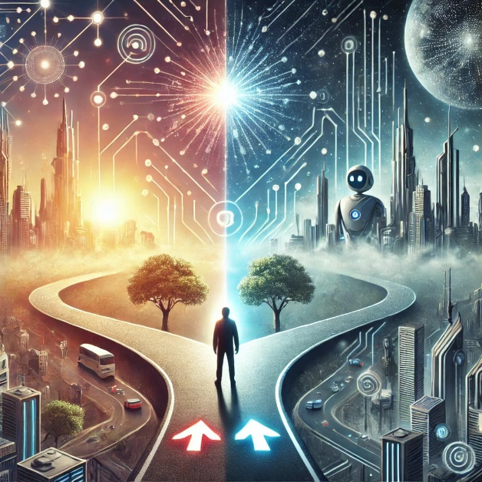
10. Sonuç ve Tartışma
Sonuç olarak yapay zekâ hem büyük fırsatlar hem de ciddi riskler barındırıyor. Bu nedenle disiplinler arası işbirliği şarttır: mühendisler, hukukçular, sosyologlar ve filozoflar bir araya gelmelidir.
Öğrenciler için belki en önemli soru şudur: “Benim alanımda yapay zekâ nasıl kullanılacak ve bunun etik sınırları ne olacak?” Bu soruya verilecek cevaplar, hem bireysel hem toplumsal sorumluluğumuzu şekillendirecektir.

Slide 17
“Yapay Zeka Uygulamaları” dersine ait bu doküman, “Yapay Zeka Operatörlüğü” Mikroyeterlilik Programı kapsamında görev yapan eğitmenler tarafından hazırlanmıştır. Yapay Zeka Operatörlüğü Program Koordinatörü Prof. Dr. İsmail KIRBAŞ Eğitmenler Dr. Öğr. Üyesi Tülay TURAN - Yapay Zeka Temelleri - Yapay Zeka Etiği Dr. Öğr. Üyesi Ayhan ARISOY - Üretken Yapay Zeka ve Prompt Mühendisliği Dr. Öğr. Üyesi İlhan UYSAL - Yaratıcılık ve Yapay Zeka Dr. Öğr. Üyesi Tülay TURAN - Yapay Zeka Etiği
İÇERİK GELİŞTİRME KOMİSYONU
Güncelleme Tarihi: 11 Eylül 2025

